Slide 1
计算机组织与结构实验
计算机专业实验室 陈媛嫄
2020年9月

Slide 2
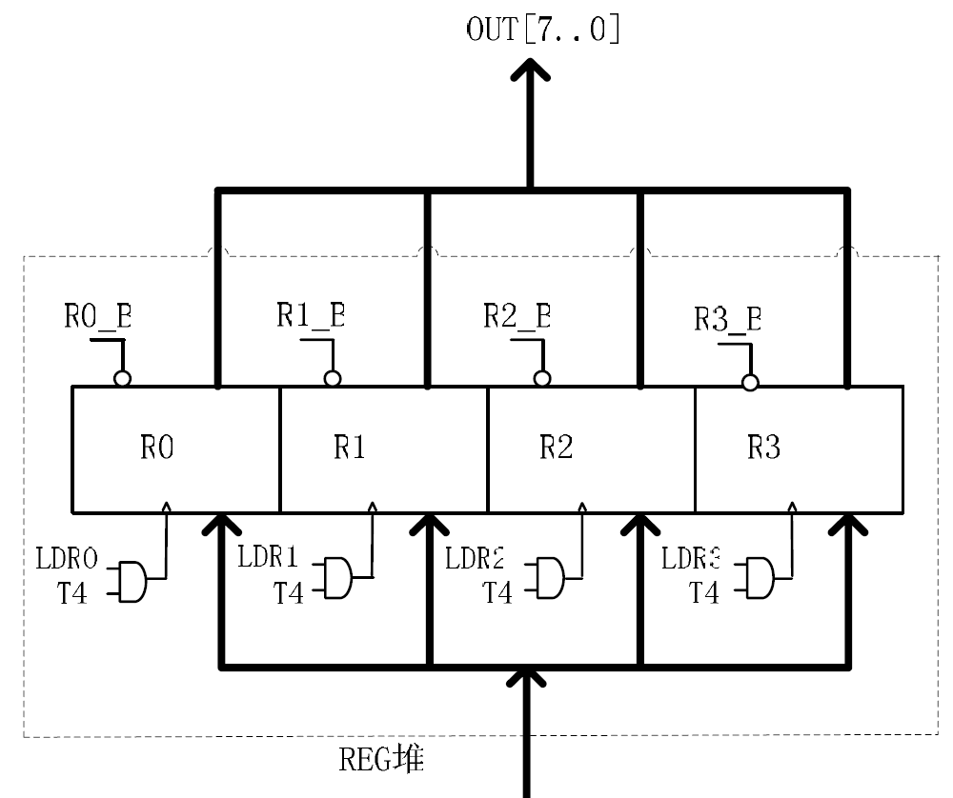
寄存器组实验总结
连线
原理
习惯

Slide 3
实验二 运算器实验

Slide 4
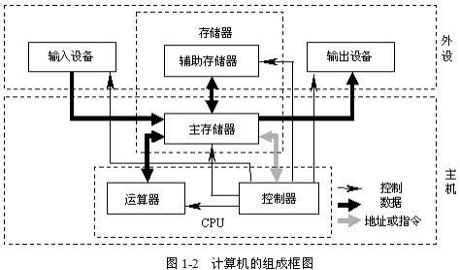
运算器
地位
计算机组成五大基本部件之一
CPU性能的主要决定者

Slide 5
A | B |  | C | S
0 | 0 |  | 0 | 0
0 | 1 |  | 0 | 1
1 | 0 |  | 0 | 1
1 | 1 |  | 1 | 0
作用
加
减
乘
除
B
S
A
C

Slide 6
加法器
A | B | Cn-1 | Cn | S
0 | 0 | 0 | 0 | 0
0 | 1 | 0 | 0 | 1
1 | 0 | 0 | 0 | 1
1 | 1 | 0 | 1 | 0
0 | 0 | 1 | 0 | 1
0 | 1 | 1 | 1 | 0
1 | 0 | 1 | 1 | 0
1 | 1 | 1 | 1 | 1
B
S
A
Cn-1
Cn
Bn
……
Sn
B2
B1
B0
An
S2
S1
S0
Cn-1
A2
A1
A0
Cin
Cn
C2
C1
C0

Slide 7
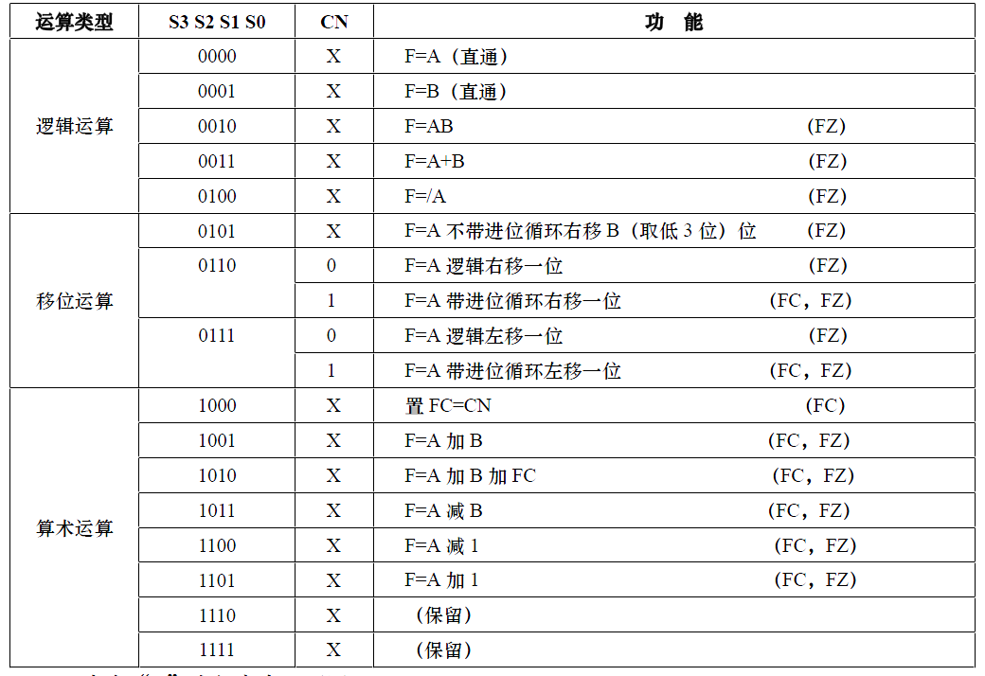
算术逻辑单元
运算类型
算术运算
逻辑运算
移位运算

Slide 8
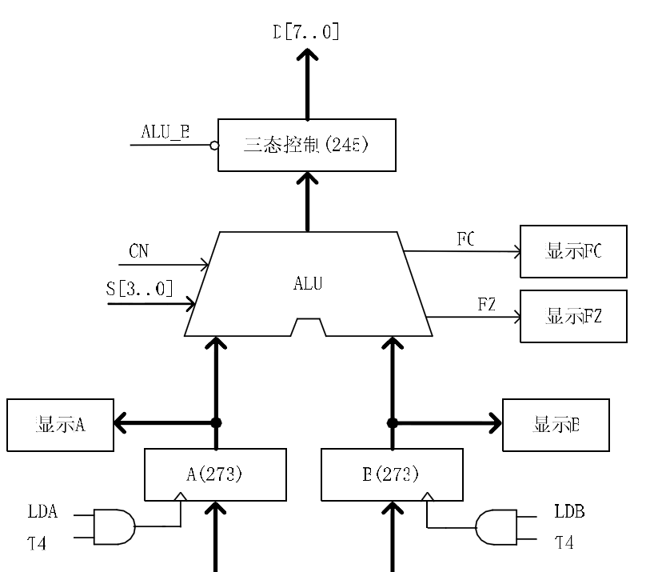
工作原理
Operation
data

Slide 9
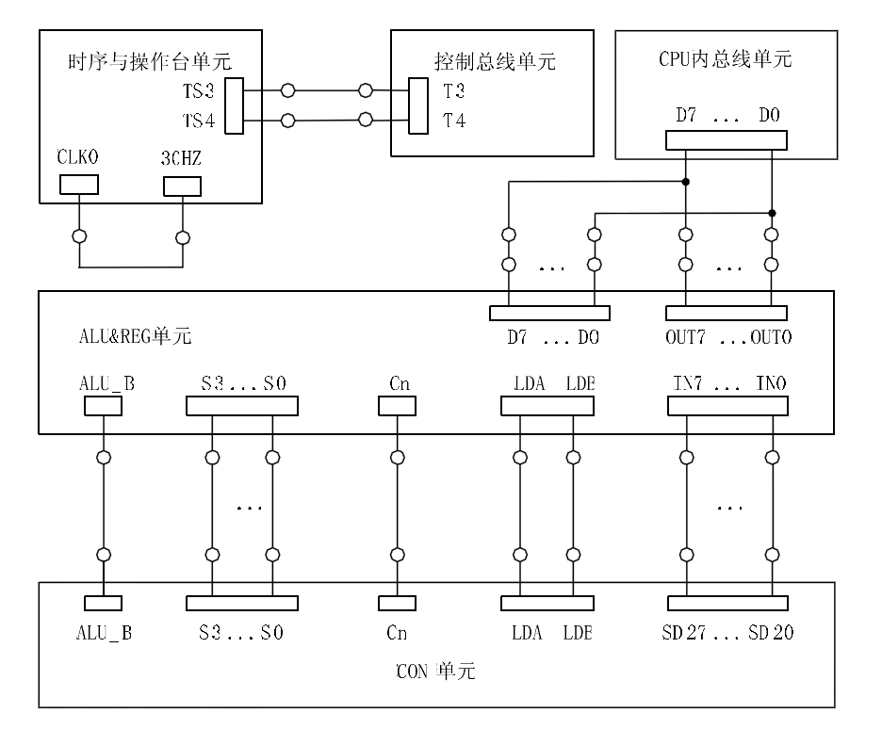
连线

Slide 10
时序与操作台单元的KK2置为“单拍”档；
打开电源开关，如果听到有长鸣的“嘀”声，说明总线竞争，需要立即关闭电源，检查连线；
按动CON单元的CLR按钮，将运算器当前数据（例如：寄存器A、B及FC、FZ）清零；
寄存器A置数
拔动CON单元的SD27——SD20，形成一个二进制的数据（01100101）；
分别设置LDA、LDB的值，连续按动时序单元的ST按钮，产生T4脉冲，将二进制数据（01100101）存入寄存器A中；
观察寄存器A的数据显示是否正确；
寄存器B置数
完成运算功能
ALU_B置0， LDA置0，LDB置0
根据S3——S0以及Cn的值，完成不同类型的运算
观察并记录数据总线上的数据显示结果
扩展
改变A、B寄存器的数据，完成不同类型的运算

Slide 11
